Slide 1

Laboratorio 9
Jorge Parra Hidalgo ITIT 13104

Slide 2
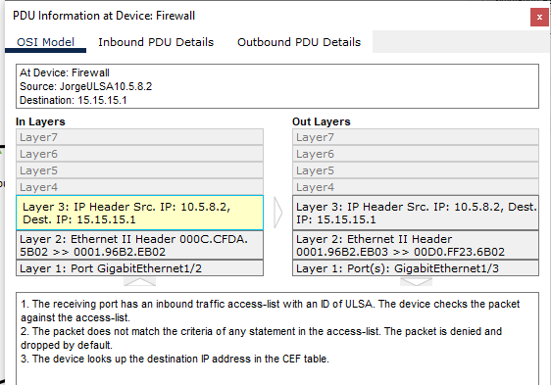
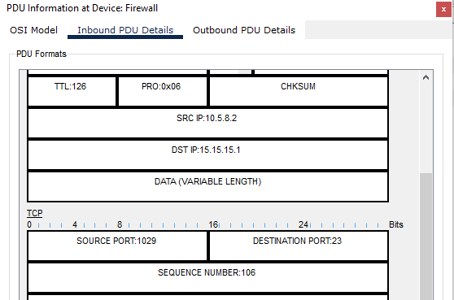
Trafico de telnet de ida

Slide 3
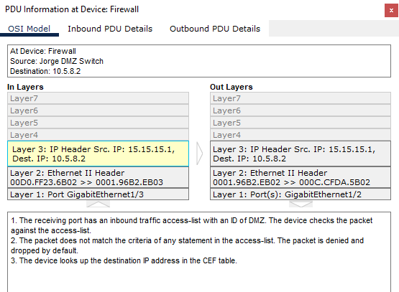
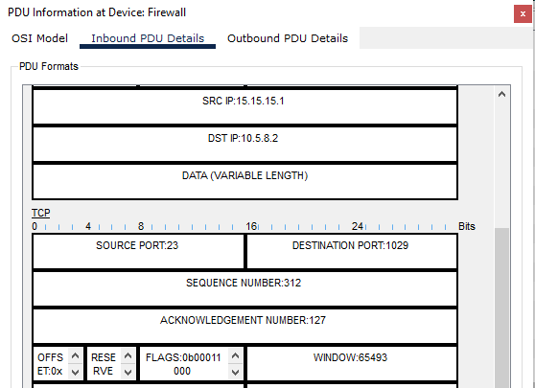
Trafico de telnet de vuelta

Slide 4
Explicacion
Por medio del Puerto 23 se conecta desde la pc 10.5.8.2 hasta el switch del dmz y ya que los paquetes concuerdan se establece la conexion de ida y de vuela

Slide 5
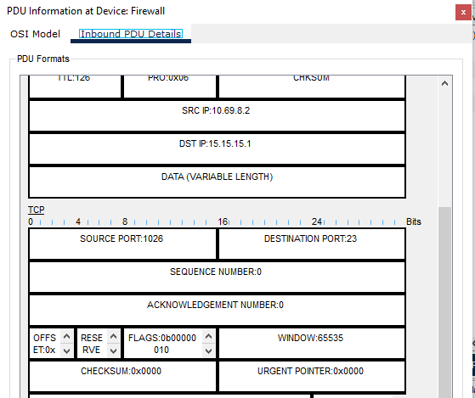
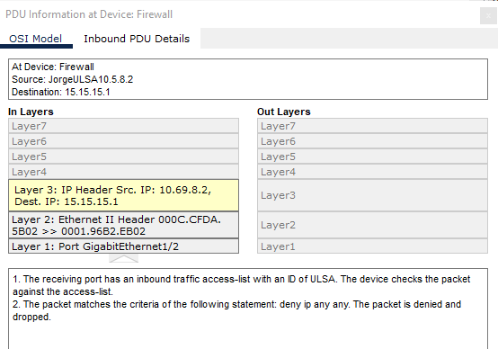
Bloqueo de firewall

Slide 6
Explicacion
El firewall bloquea ya que por medio de la access list del firewall no deja pasar al paquete

